Slide 1
ЛЮДИНА І СВІТ:
СПРИЙНЯТТЯ І РОЗПІЗНАВАННЯ,
ПСИХОТИПИ І ПОТРЕБИ
Гештальтпсихологія;
Парадокси чуттєвого сприйняття і сприйняття простору;
Складні системи і системний підхід;
Необхідність зміни аксіоматики;
Аксіоматична хвильова модель С-простору;
Теорія самоорганізації С-простору;
Сприйняття людиною оточуючого світу;
Психологічні типи:
визначення;
характеристики;
потреби;
тести;
кореляції із іншими психологічними класифікаціями;
Контрольні питання і завдання;
Література

Slide 2
Стандартна схема
сприйняття, розпізнавання, прийняття рішення
подразник
короткочасна пам'ять
центральний орган
обробки інформації
центральний орган
обробки інформації
організатори моторної діяльності
органи сприйняття
фільтри
мускули
зворотні зв'язки
довготривала пам'ять
Nihil est in intellectu, quod non prius fuerit in sensu
Локк

Slide 3
Гештальтпсихологія
Гештальтпсихология (М. Вертгеймер, В. Кёлер, К. Коффка) выдвинула программу изучения психики с точки зрения целостных структур - гештальтов, первичных по отношению к своим компонентам, и выступила против расчленения сознания на элементы и построения из них сложных психических феноменов.
Предметы воспринимаются чувствами не в виде отдельных объектов, кои должны интегрироваться сознанием (структурализм), либо механизмами обусловливания (бихевиоризм). Мир состоит из организованных форм, и восприятие мира тоже организованно: воспринимается некое организованное целое, а не просто сумма его частей.
Механизмы такой организации восприятий существуют еще до рождения - это предположение подтверждается наблюдениями.
Итак, восприятие не сводится к сумме ощущений, свойства фигуры не описываются через свойства частей. Гештальты обнаруживаются при восприятии формы, кажущегося движения, оптико-геометрических иллюзий.
В качестве основного закона группировки элементов постулируется закон прегнантности - как стремления психологического поля к образованию самой устойчивой, простой и экономной конфигурации.

Slide 4
Властивості гештальтів
Прегнантные гештальты имеют следующие свойства:
замкнутые, отчетливо выраженные границы;
симметричность;
внутренняя структура, приобретающая форму фигуры.
Закон «хорошего» гештальта (Метцгер,1941):
Сознание всегда предрасположено к тому, чтобы из данных восприятий воспринимать преимущественно самое простое, единое, замкнутое, симметричное, включающееся в основную пространственную ось.
Имеют место:
константность размера (воспринимаемый размер объекта остается постоянным, вне зависимости от изменения размера его изображения на сетчатке глаза);
константность формы (воспринимаемая форма объекта постоянна при изменении формы на сетчатке)
константность яркости (воспринимаемая яркость объекта постоянна при изменяющихся условиях освещения при условии одинакового объекта и фона.

Slide 5
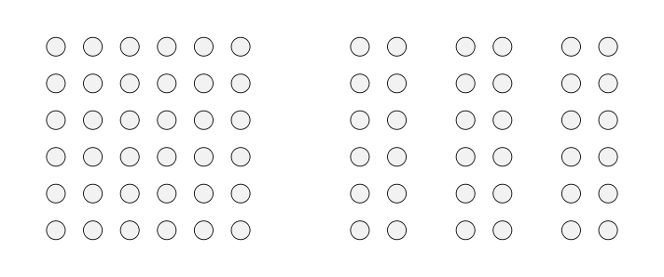


Елементи та гештальти
Факторы, способствующие группировке элементов в целостные гештальты:
фактор близости;
фактор сходства;
фактор продолжения хорошего;
фактор общей судьбы.

Slide 6

Фігура и фон
Простейшее формирование восприятия заключается в разделении зрительных ощущений на объект - фигуру, расположенный на фоне.
Выделение фигуры из фона и удержание объекта восприятия включает психофизиологические механизмы. Клетки головного мозга, получающие визуальную информацию, при взгляде на фигуру реагируют более активно, чем при взгляде на фон (Ламм, 1995). Фигура всегда выдвинута вперед, фон - отодвинут назад, фигура богаче фона содержанием, ярче фона. И мыслит человек о фигуре, а не о фоне. Однако их роль и место в восприятии определяется личностными, социальными факторами. Поэтому становится возможным явление обратимой фигуры, когда, например, при длительном восприятии, фигура и фон меняются местами.
Понятия фигуры и фона - важнейшие в гештальтпсихологии; они важны и при рассмотрении творческого мышления, внезапного обнаружения нового способа решения задачи. В гештальтпсихологии это явление названо «озарение» («инсайт»).

Slide 7
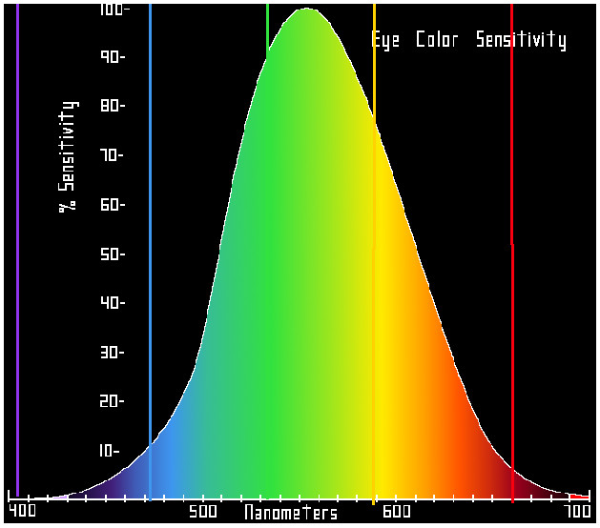
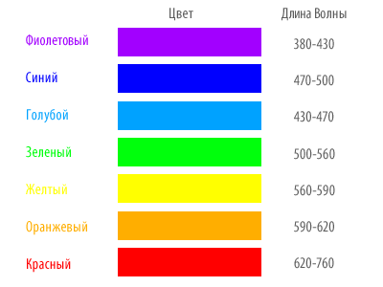
Парадокси сприйняття кольору
Неперервний ряд світлових хвиль із максимумом чуттєвості ока у області жовто-зеленого кольору розпізнається як:
2 градації (теплі і холодні кольори);
3 або 5 градацій (RGB та інші у різних культурах);
7 (у нашій культурі) або 8 (у ергономіці) градацій
Усі вони емоційно забарвлені
Notes:
Інтер'єр будинку складається із сукупності приміщень (монопросторів) з додаванням “комунікаційних просторів”. Організація структури поліпростору у функціональному відношенні виражається в пошуку раціональної схеми зв'язків між приміщеннями. В архітектурних системах групи різних діяльних циклів стосовно визначального процесу позначаються як основні приміщення, додаткові та допоміжні. Основні - ті, які містять головний процес даного об'єкта: промислові цехи, дослідницькі лабораторії, театральні зали, готельні номери, лікарняні палати і т.д. Звичайно основні приміщення становлять найбільшу частину будинку. Додаткові приміщення необхідні для супутніх процесів. Вони безпосередньо пов'язані з основними просторами: заготівельні і складські приміщення, виробничі майстерні НДІ, фойє, зали чекання та кафе в готелі і т.д. Допоміжні приміщення містять санітарно-гігієнічні та технічні пристрої для життєзабезпечення людей і процесів у будинку: санвузли, душі, курильні, кондиціонери і т.д. Графічна модель структурної побудови об'єкта (будинку) звичайно представляється у вигляді схеми функціонального зв'язку приміщень”.
Інтер'єр ансамблю опирається на функціональний зв'язок між сформованими поліпросторами - окремими будинками та спорудами. Виникають складні відносини між закритими та відкритими, внутрішніми і зовнішніми просторами. Вирішальну роль тут здобуває комплекс зовнішніх, відкритих просторів у системі: ансамблю або міста - эспланада, площі, вулиці, двори, по яких здійснюються підходи і під'їзди до об'єктів.
Загальні принципи просторового розміщення діяльних процесів показують єдині закономірності типологічної організації архітектурних об'єктів.

Slide 8
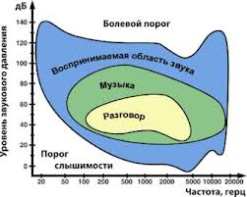
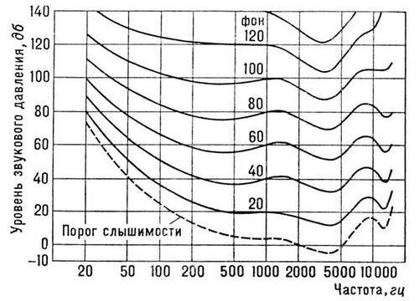
Парадокси сприйняття звуку
Неперервний ряд звукових хвиль із максимумом чуттєвості вуха у області 1000-2000 Гц розпізнається як:
2 градації (високі і низькі тони);
3 градації (високі, низькі та середні частоти);
У октаві 8 нот
Усі вони емоційно забарвлені
Notes:
Інтер'єр будинку складається із сукупності приміщень (монопросторів) з додаванням “комунікаційних просторів”. Організація структури поліпростору у функціональному відношенні виражається в пошуку раціональної схеми зв'язків між приміщеннями. В архітектурних системах групи різних діяльних циклів стосовно визначального процесу позначаються як основні приміщення, додаткові та допоміжні. Основні - ті, які містять головний процес даного об'єкта: промислові цехи, дослідницькі лабораторії, театральні зали, готельні номери, лікарняні палати і т.д. Звичайно основні приміщення становлять найбільшу частину будинку. Додаткові приміщення необхідні для супутніх процесів. Вони безпосередньо пов'язані з основними просторами: заготівельні і складські приміщення, виробничі майстерні НДІ, фойє, зали чекання та кафе в готелі і т.д. Допоміжні приміщення містять санітарно-гігієнічні та технічні пристрої для життєзабезпечення людей і процесів у будинку: санвузли, душі, курильні, кондиціонери і т.д. Графічна модель структурної побудови об'єкта (будинку) звичайно представляється у вигляді схеми функціонального зв'язку приміщень”.
Інтер'єр ансамблю опирається на функціональний зв'язок між сформованими поліпросторами - окремими будинками та спорудами. Виникають складні відносини між закритими та відкритими, внутрішніми і зовнішніми просторами. Вирішальну роль тут здобуває комплекс зовнішніх, відкритих просторів у системі: ансамблю або міста - эспланада, площі, вулиці, двори, по яких здійснюються підходи і під'їзди до об'єктів.
Загальні принципи просторового розміщення діяльних процесів показують єдині закономірності типологічної організації архітектурних об'єктів.

Slide 9



Парадокси сприйняття простору
Тело человека – 1
Клетка организма – 10⁻⁵
Простая молекула – 10⁻⁹
Атом – 10⁻¹⁰
Атомное ядро – 10⁻¹⁴
Notes:
Інтер'єр будинку складається із сукупності приміщень (монопросторів) з додаванням “комунікаційних просторів”. Організація структури поліпростору у функціональному відношенні виражається в пошуку раціональної схеми зв'язків між приміщеннями. В архітектурних системах групи різних діяльних циклів стосовно визначального процесу позначаються як основні приміщення, додаткові та допоміжні. Основні - ті, які містять головний процес даного об'єкта: промислові цехи, дослідницькі лабораторії, театральні зали, готельні номери, лікарняні палати і т.д. Звичайно основні приміщення становлять найбільшу частину будинку. Додаткові приміщення необхідні для супутніх процесів. Вони безпосередньо пов'язані з основними просторами: заготівельні і складські приміщення, виробничі майстерні НДІ, фойє, зали чекання та кафе в готелі і т.д. Допоміжні приміщення містять санітарно-гігієнічні та технічні пристрої для життєзабезпечення людей і процесів у будинку: санвузли, душі, курильні, кондиціонери і т.д. Графічна модель структурної побудови об'єкта (будинку) звичайно представляється у вигляді схеми функціонального зв'язку приміщень”.
Інтер'єр ансамблю опирається на функціональний зв'язок між сформованими поліпросторами - окремими будинками та спорудами. Виникають складні відносини між закритими та відкритими, внутрішніми і зовнішніми просторами. Вирішальну роль тут здобуває комплекс зовнішніх, відкритих просторів у системі: ансамблю або міста - эспланада, площі, вулиці, двори, по яких здійснюються підходи і під'їзди до об'єктів.
Загальні принципи просторового розміщення діяльних процесів показують єдині закономірності типологічної організації архітектурних об'єктів.

Slide 10
Парадокси розмірності простору
Теорема Нетер - твердження, згідно з яким кожній диференційованій симетрії відповідає інтеграл руху:
однорідності простору відповідає закон збереження імпульсу (однорідність простору означає, що при перенесенні фізичної системи на будь-який вектор в будь-якому напрямку, всі фізичні процеси в ній не зміняться);
однорідності часу відповідає закон збереження енергії;
ізотропності простору відповідає закон збереження моменту імпульсу;
калібрувальній інваріантності відповідає закон збереження електричного заряду.
Якщо підрахувати відомі у фізиці закони зберігання, для їх виконання потрібен простір-час розмірністю 10 (теорія струн). Так звана теорія бозонних струн вимагає 26-мірного простору.
Notes:
Інтер'єр будинку складається із сукупності приміщень (монопросторів) з додаванням “комунікаційних просторів”. Організація структури поліпростору у функціональному відношенні виражається в пошуку раціональної схеми зв'язків між приміщеннями. В архітектурних системах групи різних діяльних циклів стосовно визначального процесу позначаються як основні приміщення, додаткові та допоміжні. Основні - ті, які містять головний процес даного об'єкта: промислові цехи, дослідницькі лабораторії, театральні зали, готельні номери, лікарняні палати і т.д. Звичайно основні приміщення становлять найбільшу частину будинку. Додаткові приміщення необхідні для супутніх процесів. Вони безпосередньо пов'язані з основними просторами: заготівельні і складські приміщення, виробничі майстерні НДІ, фойє, зали чекання та кафе в готелі і т.д. Допоміжні приміщення містять санітарно-гігієнічні та технічні пристрої для життєзабезпечення людей і процесів у будинку: санвузли, душі, курильні, кондиціонери і т.д. Графічна модель структурної побудови об'єкта (будинку) звичайно представляється у вигляді схеми функціонального зв'язку приміщень”.
Інтер'єр ансамблю опирається на функціональний зв'язок між сформованими поліпросторами - окремими будинками та спорудами. Виникають складні відносини між закритими та відкритими, внутрішніми і зовнішніми просторами. Вирішальну роль тут здобуває комплекс зовнішніх, відкритих просторів у системі: ансамблю або міста - эспланада, площі, вулиці, двори, по яких здійснюються підходи і під'їзди до об'єктів.
Загальні принципи просторового розміщення діяльних процесів показують єдині закономірності типологічної організації архітектурних об'єктів.

Slide 11

Теорія систем та системний підхід
Сложная система - система, состоящая из множества взаимодействующих составляющих (подсистем), вследствие чего сложная система приобретает новые свойства, которые отсутствуют на подсистемном уровне и не могут быть сведены к свойствам подсистемного уровня.
Системный подход - направление методологии научного познания, в основе которого лежит рассмотрение объекта как системы: целостного комплекса взаимосвязанных элементов; совокупности взаимодействующих объектов; совокупности сущностей и отношений
Notes:
Інтер'єр будинку складається із сукупності приміщень (монопросторів) з додаванням “комунікаційних просторів”. Організація структури поліпростору у функціональному відношенні виражається в пошуку раціональної схеми зв'язків між приміщеннями. В архітектурних системах групи різних діяльних циклів стосовно визначального процесу позначаються як основні приміщення, додаткові та допоміжні. Основні - ті, які містять головний процес даного об'єкта: промислові цехи, дослідницькі лабораторії, театральні зали, готельні номери, лікарняні палати і т.д. Звичайно основні приміщення становлять найбільшу частину будинку. Додаткові приміщення необхідні для супутніх процесів. Вони безпосередньо пов'язані з основними просторами: заготівельні і складські приміщення, виробничі майстерні НДІ, фойє, зали чекання та кафе в готелі і т.д. Допоміжні приміщення містять санітарно-гігієнічні та технічні пристрої для життєзабезпечення людей і процесів у будинку: санвузли, душі, курильні, кондиціонери і т.д. Графічна модель структурної побудови об'єкта (будинку) звичайно представляється у вигляді схеми функціонального зв'язку приміщень”.
Інтер'єр ансамблю опирається на функціональний зв'язок між сформованими поліпросторами - окремими будинками та спорудами. Виникають складні відносини між закритими та відкритими, внутрішніми і зовнішніми просторами. Вирішальну роль тут здобуває комплекс зовнішніх, відкритих просторів у системі: ансамблю або міста - эспланада, площі, вулиці, двори, по яких здійснюються підходи і під'їзди до об'єктів.
Загальні принципи просторового розміщення діяльних процесів показують єдині закономірності типологічної організації архітектурних об'єктів.

Slide 12
Чому класична математика не підходить для формалізації складних систем?
СВОЙСТВА СЛОЖНЫХ СИСТЕМ
СВОЙСТВА МАТЕМАТИЧЕСКИХ ОБЪЕКТОВ В АКСИОМАХ
Возникновение в диссипативной области на границе сред
Эмерджентность
Самоорганизация и саморегуляция, поведение может быть нелинейным и телеологичным
Финитность
Компоненты имманентно протяженны и изменяемы; они могут быть сложными системами
Взаимодействия компонентов нелинейны
Взаимодействия с окружающей средой нелинейны
Существует порог нелинейности
…
Пространство абсолютно
Аддитивность
Отсутствие самоорганизации и саморегуляции, статичность
Время существования неограничено
Элементы (точки) не имеют протяженности и не изменяются
Операции линейны
Порог нелинейности отсутствует
…

Slide 13
С- простір: поняття, хвилі, потенціал, настроювання, зв'язки
ИЛЛЮСТРАЦИИ
ПОНЯТИЯ
С- ПРОСТРАНСТВО - граничное, открытое, волновое пространство отличий С от О, изменяемое в зависимости от их эволюции
СП симметрично
Эволюция отличий С и О проявляется в образовании волн субъектной и объектной частях СП
ПОТЕНЦИАЛ СП – безразмерная величина, «захваченная» часть универсума
СП – настройка С на восприятие конкретного О
Связка С – СП – О выражает единство С и О в универсуме
СП эмерджентно (целостно)
УНИВЕРСУМ
СУБЪЕКТ (С) ОБЪЕКТ (О)
С – ПРОСТРАНСТВО (СП) – ВОЛНА
ПОТЕНЦИАЛ
СУБЪЕКТНАЯ ЧАСТЬ СП
ОБЪЕКТНАЯ ЧАСТЬ СП
НАСТРОЙКИ И СВЯЗКИ:
С – СП – О; С – СП; СП – О

Slide 14
Аксіоматична хвильова модель
С-простору
АКСІОМИ ПЕРШОЇ ГРУПИ ЗАДАЮТЬ СТРУКТУРУ ПРОСТОРУ ТА ВИЗНАЧАЮТЬ РОЛЬ ЗОВНІШНІХ ВПЛИВІВ В ЙОГО ЕВОЛЮЦІЇ
1.1. Спостереження переводить С- простір у стан актуального існування:
Н°А,
де Н позначає вплив С і О, модальність А визначає дійсне існування Сп.
1.2. С- простір є носієм потенційно існуючих множин, що містять потенційно існуючі елементи – хвилі і солітони:
°⊃(П(∪•П)),
де – позначення С- множин, ∪ і • –хвиль і солітонів (їх вибір як елементів Сп пояснюється необхідністю відобразити мінливість або незмінність компонентів); модальність П визначає можливість існування конкретного Сп.
1.3. Спостереження С- простору ініціює його розшарування на актуально існуючі С‑ множини:
Н°РА,
де Р –розшарування, тобто диференціація Сп в ході його еволюції.
1.4. Спостереження С‑ множини ініціює його розшарування на актуально існуючі С‑ елементи:
НР∪•А
1.5. Спостереження С‑ елементів ініціює перехід від хвиль до солітонів і навпаки; його припинення – зникнення елементів:
Н∪•А→(∪А↔•А)
∪•А→∪•П↓
де ↔ – позначення переходу хвиль у солітони і навпаки; модальність стану ↓ вказує на припинення існування елементів.

Slide 15
АКСІОМА ДРУГОЇ ГРУПИ ВИЗНАЧАЄ КООРДИНАЦІЮ ЗМІН ДЛЯ ВСІХ РІВНІВ СП
АКСІОМИ ТРЕТЬОЇ ГРУПИ ВСТАНОВЛЮЮТЬ НАБІР ПРИПУСТИМИХ ОПЕРАЦІЙ, В ЯКОСТІ ЯКИХ ВИКОРИСТОВУЮТЬСЯ АБСТРАКЦІЇ ХВИЛЬОВИХ ВЗАЄМОДІЙ
2.1. Хід розшарування С- простору визначає структуру С- множин і модальність стану С- елементів – збудження (⎛) або згасання (⎞); стан елементів характеризує структуру С- множин і спрямованість змін Сп:
°Р(А((∀∪•А(∪•⎠∨∪•⎞)))
3.1. Суперпозиція С актуально існуючих однокомпонентних хвиль переводить їх в однокомпонентні хвилі з лінійно зміненими характеристиками:
С(∪А||)→∪′,
де ⎟⎟ позначає паралельні хвилі.
3.2. Коінциденція К актуально існуючих перпендикулярних С- елементів переводить їх в елемент, кількість перпендикулярних компонент котрого дорівнює сумарному числу перпендикулярних компонент вихідних хвиль і солітонів:
K(∪•А⊥)→∪′•K,
де ⊥ позначає хвилі, розташовані в перпендикулярних площинах.
3.3. Інтерференція І актуально існуючих хвиль переводить їх у хвилі зі зміною числа хвиль і компонент і нелінійною зміною характеристик:
І(∪А)→∪′
3.4. Дифракція Д актуально існуючих С- елементів переводить: хвилі – у хвилі зі зміною кількості хвиль і компонент і нелінійною зміною характеристик; солітони – в солітони зі збереженням набору компонент і зміною напряму руху:
Д(∪•А)→∪′
→•

Slide 16
АКСІОМИ ТРЕТЬОЇ ГРУПИ
3.5. Не існує такої послідовності двох або більше суперпозицій, яка переводила б С- елементи в їх вихідний стан:
СС⁻¹(∪||А)→∪′′
3.6. Не існує такої послідовності двох або більше коінциденцій, яка переводила б С- елементи в їх вихідний стан:
KK⁻¹(∪А⊥)→∪′′K
Не існує такої послідовності двох або більше інтерференцій, яка переводила б хвилі в їх вихідний стан:
ІІ⁻¹(∪А)→∪′
3.8. Не існує такої послідовності двох або більше дифракцій, яка переводила б хвилі в їхній вихідний стан:
ДД⁻¹(∪•А)→∪′′•
3.9. Існує принаймні одна послідовність двох дифракцій, яка переводить солітони в їхній вихідний стан:
ДД⁻¹(•А)→•А
4.1. Спостереження дифракції координатної системи Кс й актуально існуючої хвилі простору, що вимірюється, призводить до зміни координатної системи – результату вимірювання – і зміни хвилі, що вимірюється:
НД(Kс∧∪А)→(Kс′∧∪′∧Рс)
4.2. Спостереження дифракції координатної системи й актуально існуючого солітону простору, що вимірюється, призводить до зміни координатної системи – результату вимірювання – і зміни руху солітону:
НД(Kс∧•А)→(Kс′∧•′∧Рс)
АКСІОМИ ЧЕТВЕРТОЇ ГРУПИ ВСТАНОВЛЮЮТЬ ПРОЦЕДУРИ ВИМІРЮВАННЯ

Slide 17
Теорія самоорганізації с-простору
ДЛЯ СЦЕНАРІЮ (1С-1О):
1. Чинниками, що обмежують способи утворення С- множин (розшарування), є: симетрія С і О відносно Сп і цілісність У.
2. Припустимими є тільки такі розшарування, які зберігають косу симетрію Сп. Відтак, розрізнюється суб’єктна (Сп⁺) й об’єктна (Сп⁻) половини. Розшарування відбувається за сценаріями з утворенням тільки рівнобіжних, перпендикулярних, або тих і других елементів
3. Нехай для P_{i} існує М груп симетрії і для S_{ik} виконується S_{ik}=S_{jl}. Тоді утворення перпендикулярних структур припиниться, коли кількість реалізованих груп симетрій для кожного шару L=M, і надалі можливо утворення тільки рівнобіжних структур.
Існує зв’язок між законами зберігання і групами симетрії, аналогічний теоремі Нетер.
4. Припустимими є тільки ті розшарування, характеристики С- елементів і С- множин поточної стадії яких знаходяться в гармонійному відношенні з характеристиками елементів і множин попередньої стадії, з коефіцієнтом, рівним характеристиці «золотого перерізу»:
Ф=√5-1/2
5. Кількість елементів n у залежності від стадії розшарування m:
N≈((Ф+1)m+(Ф+1)-m)/√5
тобто виражається числами Фібоначчі (1, 1, 2, 3, 5, 8, 13, 21,...).
6. В ході розшарування змінюється тип і стан елементів: ∪→•→→∪; впливи С і О є його обов’язковими умовами.
7. При розшаруванні С‑ множини з потенціалом π кожному елементу передається потенціал π_{n} :
πn = π Ф/n
де n‑ індекс поточного шару.
8. Всі пов’язані з потенціалом характеристики шару різнооб’ємні характеристикам наступних шарів і не можуть бути виражені ними, тобто відрізняються якісно. Навпаки, для характеристики наступних шарів можуть використовуватися характеристики поточного шару. Наслідок 1. Шеннонівська оцінка кількості інформації, кодованої з використанням С- елементів, повинна проводитися для кожного шару окремо.

Slide 18
9. Потенціал π хвилі з довжиною l і амплітудою А визначається з:
π=f(l/2,A),
де f – функція пропорційності, визначувана експериментально.
10. Довжина l_{k} хвилі поточного шару k відносно попереднього шару:
lk=lk-1/n
якщо шари включають елементи одного типу, знаменник дорівнює n.
11. У якості одиниці виміру часу t приймається час, рівний періоду хвилі. Кожний шар k має свою t_{k}:
tk/tk-1=lk/lk-1
де k – номер шару.
Існує обмеженість розшарування у часі, обумовлена скінченністю часу існування першої хвилі Сп – процеси розшарування і згортки (процес переходу структур Сп від стану А до П) мають сумарну тривалість, рівну часу існування першої хвилі. Звідси випливає, що процес розшарування можливий тоді і тільки тоді, коли:
∀k,Tk<T_{k‑1}
Нарешті, якщо час згортки дорівнює часу розшарування, T_{0k} – час, що залишився до закінчення процесу розшарування k-го шару, дорівнює:
T0k=T1/2-∑Tj
Таким чином, час для С- простору характеризується: 1) «стрілою часу», що виражає необоротність еволюції; 2) розшаруванням.
12. Визначаються інші сценарії самоорганізації:
Класифікаційна ознака | Сценарії
кількість {C} i {O} | 1С, 1О | 1С, {О} |  | {С}, 1О |  | {С}, {О}
компенсація втрат π | відсутня | неповна |  | повна |  | надлишкова
⎢⎢ чи ⊥ елементів | тільки ⊥ |  | тільки ⎢⎢ |  | і ⎢⎜, і ⊥

Slide 19
13. Вводяться характеристики елементів: потенціал π; довжина l; амплітуда А; частота о; фаза F; період Т; модальності ⎠, ⎞, ↓; ознаки ⎢⎢і ⊥; коефіцієнти:
– міри нелінійності;
– відношення довжин:
s=l_{k}/l_{m};
– відношення потенціалів:
р=π_{k}/π_{m}
В залежності від співвідношення характеристик виводяться умови реалізації С- операцій. Наприклад, для коінциденції маємо: 5. Нехай для розшарувань {P}, що відповідають {O*}, існує упорядкований набір хвиль і солітонів:
l₁ ⊥l₂ ⊥l₃... ⊥l_{n},
l₁>l₂>l₃... >l_{n,}
де n – кількість розшарувань у {P};
Тоді необхідними і достатніми умовами коінциденції для однокомпонентних ∪• буде виконання:
l_{n}/l₁=m₁₁, l_{n}/l₂=m₁₂, ... , l_{n}/l_{n‑ 1}=m_{1n‑ 1}
l_{n‑ 1}/l₁=m₂₁, ... , l_{n‑ 1}/l_{n‑ 2}=m_{2n‑ 2}
...
l₂/l₁=m_{n‑11}
{∪⎞}∨{∪⎠}
d<d*,
де m, k, l – цілі числа, Δπ_{i}, Δπ_{j} – зміни потенціалів.
14. Наводиться список характеристик, які можуть бути визначені при різних вимірах.

Slide 20
МОДЕЛі (статичні, динамічні, імітаційні)
ЛЮДИНА-СЕРЕДОВИЩЕ
САМООРГАНИЗАЦИЯ
Аналіз фактичних даних призводить до висновку про те, що має місце найбільш загальний випадок організації, тобто СП формується в результаті взаємодії {С} і {О}, а умови цілісності набувають вигляду:
У→({С}_{o}, Сп, {О}_{p})→ СР∨ СР*∨ СР**, причому
СР→ n({С}_{i=1,... ,n}, _{xy}, {О}_{i=1,... ,n})
СР*→ (m-n)({С}_{i=n+1,... ,m}, _{ixy}, {О}_{m-n})
СР**→(o-m)({С}_{o-m}, _{i=o-m,... ,o,j=p-m,... ,pxy},
{О}_{p-m}),
де СР відображають тип сценарію;
n, m, o, p, o>p позначають кількості С і О;
i, j – порядкові номера розшарувань Сп, що відповідають взаємодіям різноманітних С і О;
x, y – номери шарів і належних їм С- елементів і С- множин.
Зокрема, найпростіше розшарування моделюється показаним на рис.1 С- графом, який відображає загальні принципи побудови системи (деякі деталі не показані).
1 (1)
1 (2)
2 (3)
3 (4)
5 (5)
8 (6)
13 (7) • • • • • • • • • • • • • • • •
Організація і взаємодій в системі людина – середовище
Визначаються і розраховуються:
рівні організації, послідовність і пріоритети їх виникнення. Встановлюється їх відповідність з фізичними, психічними, фізіологічними та анатомічними структурами;
вагові коефіцієнти для кожного з рівнів (пропорційні потенціалам);
кількості елементів кожного з рівнів і кількості незалежних характеристик (похідні від чисел Фібоначчі);
межі змін характеристик, що не ведуть до порушення організації системи (з умови недопущення подальших розшарування-згортки);
механізми обмінів (з умов симетрії та законів зберігання).

Slide 21
ВИНИКНЕННЯ ЗВЯ’ЗКІВ ТА ОБМІНІВ
МЕЖІ САМОРЕГУЛЯЦІЇ
Нехай в результаті зовнішнього впливу ушкоджується елемент i-того шару Сп⁺. Тоді:
1. Система припинить існування або відновить цілісність за рахунок перерозподілу потенціалів між шарами Сп⁺ (регенерація, авторегуляція, втома). Для шарів із номерами, меншими i, вплив подразнику буде меншим. Для Сп ⁻ відбудуться аналогічні зміни. Потенціал Сп зменшиться.
2. У процесі перерозподілу змінюватимуться модальності існування і стану, відбуватимуться перетворення •→∪ і ∪→•, взаємодіють С- елементи. Це призведе до процесів обміну між людиною і середовищем. Оскільки якісні характеристики шарів різні, якісно різними будуть і процеси.
3. Різні обміни і зміни (динамічна рівновага, відновлення або деструкція) можуть бути описані {ДІКС}, адекватними характеристикам цих процесів. У межах кожного шару виконуватимуться закони зберігання, обумовлені властивою йому симетрією.
4. Найбільш чуттєвими будуть взаємодії на резонансних частотах. Це пояснює механізм дії несприятливих впливів одного типу на різні системи організму.
Звідси випливають 8: Причиною існування: гомеостазу і регенерації; прямих і зворотних зв’язків; якісних розбіжностей процесів обміну між компонентами системи «людина – середовище» в умовах неврівноважених зовнішніх впливів є необхідність зберігання її цілісності та 9: Сприятливими слід вважати такі впливи зовнішнього середовища, які сприяють відновленню цілісності Сп⁺; несприятливими – впливи, що порушують цілісність Сп⁺.
Межі саморегуляції системи визначаться - з недопущення розшарування (згортки).
10. Межі зміни показників одного рівня не повинні перевищувати відношень, рівних 1:Ф для сценарію (1С, 1О) або похідних від нього для інших сценаріїв.
Коли процес адаптації захоплює кілька рівнів, маємо 11. Якщо для останнього з задіяних у процесі адаптації рівнів припустимі межі зміни показників задовольняють твердженню 10, то для попередніх (1, 2,... , k, рахуючи від останнього) вони розраховуються за формулою: π in *in /Фk *i n-k │ π in *in /Фk-1 *i n-k
де i – кількість елементів останнього шару n.
Звідси безпосередньо випливають положення
12. Умовами виникнення патології є перевищення вказаних у 11 меж.
13. Умовами регенерації є зовнішні впливи, що дозволяють повернути потенціали показників життєдіяльності в межі, вказані в 11.

Slide 22
Сприйняття людиною оточуючого середовища
УРОВНИ И ОБЕКТЫ ВОСПРИЯТИЯ
ХАРАКТЕРИСТИКИ ВОСПРИЯТИЯ
КАНАЛЫ
И ИХ КОЛИЧЕСТВО
Уровень 1 – единство
Уровень 2 – обособление.
Уровень 3 – воздействия и реакции
Уровень 4 – пространство и время
Уровень 5 – цвета, звуки, ароматы и т.п.
Уровни 6, 7 – оттенки цветов, тона звуков и т.п.
Человек и среда не выделены как части, однако возможность обособления потенциально существует
Осознание человеком себя как самодостаточного целого, отделенного от мира.
Воздействие на окружающий мир, ответные реакции.
Упорядочивание воздействий и реакций по категориям пространства и времени.
Упорядочивание восприятий органами чувств
Различение тонов и нюансов
Интуиция 1
+ Эго 1
(инсайт, гомеостаз)
+ Воля и рассудок 2
(воздействие – реакция,
«хорошо» или «плохо»)
+ Желания, чувства и ум
2*3
(отслеживанию форм и
изменений; язык)
+ Ощущения и 2*3*5 (?)
эмоции
Ощущения и 2*3*5*8 (?)
эмоции

Slide 23
Вагові коефіцієнти каналів сприйняття
Весовые коэффициенты каждого уровня пропорциональны ряду 1, 0,618, 0,382, 0,236, 0,146, 0,09. Поскольку потенциал предыдущего уровня больше, чем элементов последующего, имеется качественное отличие характеристик обоих уровней, что дает возможность применять разноплановые данные. Наследование характеристик предыдущего уровня обусловлено передачей его «качественно окрашенного» потенциала, а появление новых признаков – внешними компенсациями.
0,618+0,382=1
0,382+0,236=0,618
0,236+0,146=0,382
0,146+0,09=0,236
0,09+0,056=0,146
0,056+0,034=0,09

Slide 24
Визначення психологічного комфорту/дискомфорту
КАНАЛ 1 - ИНТУИЦИЯ
Потенциал
Созерцание
Предвидение
Проницательность
Ассоциативность
Улавливание хода
событий
Общительность
Непонятливость
благодать
любовь
«знание тайн мира»
гармония с миром
ощущение тенденций
адаптируемость
удачливость
легкость общения
Комфорт
потерянность
отчужденность
Дискомфорт

Slide 25
КАНАЛ 2 - ЭГО
Потенциал
Аутизм
Эгоизм
Самодовольство
Уверенность в своих способностях
Самоуважение
Неверие в свои силы
Самоуничижение
боязнь перемен
подозрительность
Дискомфорт
самодостаточность
«радость бытия»
оптимизм
здоровье
Комфорт
болезненность
внутренний конфликт
неудовлетворенность
пессимизм
Дискомфорт

Slide 26
КАНАЛ 3 - ВОЛЯ И РАССУДОК
Потенциал
Воля
Агрессивность
«Сознание
победителя»
Предприимчивость
Настойчивость
Упрямство
Слабость
«Сознание
неудачника»
Неразличение
«добра и зла»
Непонимание выгоды
Нерешительность
Решительность
Мудрость
Рассудок
Потенциал
конфликтность
Дискомфорт
свобода
превосходство
уверенность
Комфорт
боязливость
тревожность
неуверенность
непредвидение
последствий
уныние
Дискомфорт
радость познания
покой
Комфорт

Slide 27
КАНАЛ 4 – ЖЕЛАНИЯ, УМ, ЧУВСТВА
Потенциал
Описание
пространства-времени
Сознание внешнего и внутреннего мира как познаваемых
Способность к анализу
Неспособность найти закономерности и
определить
составляющие
Хаотичность
ощущений
Упорядоченность ощущений
Ощущение красоты и гармонии внешнего и внутреннего мира
Ощущение
пространства-времени
Потенциал
упорядоченность,
целесообразность
происходящих
событий
Комфорт
случайность,
хаотичность,
непонятность,
враждебность
происходящих
событий
Дискомфорт
наслаждение
покоем,
красотой и
гармонией
Комфорт

Slide 28
КАНАЛЫ 5-7 – ОЩУЩЕНИЯ И ЭМОЦИИ
Потенциал
Чрезмерное
восприятие
Нормальное
восприятие
Ослабленное
восприятие
сенсорное перенасыщение
мнительность
Дискомфорт
сенсорный комфорт,
«гармония стихий»
Комфорт
сенсорный голод,
ощущение ущербности,
«инвалидности»
Дискомфорт

Slide 29
УЧЕТ ТЕМПЕРАМЕНТА И ВОЗРАСТА
Потенциал
Сангвиник
Холерик
Флегматик
Меланхолик
Характеристика психического состояния
энергичный, деятельный, оптимистичный
спокойный со вспышками эмоций, жажды деятельности и т.д., после чего – опустошенность
спокойный, терпеливый, предсказуемый, консервативный
В основном, комфортное
печальный, пессимистичный, малоактивный
В основном,
дискомфортное

Slide 30
КОРРЕЛЯЦИИ С ПИРАМИДОЙ ПОТРЕБНОСТЕЙ, ОЩУЩЕНИЯМИ, МОТИВАЦИЯМИ, ЭМОЦИЯМИ
ПОТРЕБНОСТИ (ПО МАСЛОУ)
ДИСКОМФОРТНЫЕ ОЩУЩЕНИЯ И ЭМОЦИИ
1. Физиологические
2. В безопасности
3. В любви
4. В признании
5. В самоактуализации
(самовыражении)
5-7. отсутствие физиологического комфорта
4. тревога, неупорядоченность, незакономерность, хаос
3. противодействия самореализации: конфликты с людьми, недостаток ресурсов , невозможность трансформации
2. отсутствие могущества, славы, уважения, высоких оценок, комплекс неполноценности
1. невозможность продолжения рода, одиночество, разрыв в природой, отсутствие мистических переживаний

Slide 31
Визначення психологічного комфорту
КОМФОРТНЫМ будем называть состояние, характеризуемое:
ДЛЯ 1-го КАНАЛА – ощущением удачи, везения, благоприятного хода событий, гармонии с окружающей средой;
ДЛЯ 2-го КАНАЛА – ощущением самодостаточности, здоровья, покоя, радости, оптимизма, веры в будущее;
ДЛЯ 3-го КАНАЛА – ощущением свободы, чувством превосходства, уверенностью в достижимости цели, «психологией победителя»;
ДЛЯ 4-го КАНАЛА – чувством пространственно-временной упорядоченности, «правильности» мира, его осознанием как закономерного и познаваемого;
ДЛЯ 5-7-го КАНАЛОВ – чувством уравновешенности, сенсорного комфорта, «гармонии стихий» на уровне непосредственного восприятия мира.
«ФОРМУЛА КОМФОРТА»:
(простой вариант)
где n – количество уровней; m_{i} – количество показателей i-го уровня. Лучшему комфорту соответствует большее значение р.

Slide 32
ОПРЕДЕЛЕНИЕ ПСИХОЛОГИЧЕСКИХ ТИПОВ
Настроювання на психотип та конкретну особистість
1. СБАЛАНСИРОВАННАЯ ЛИЧНОСТЬ. Распределение потенциала по уровням идеально, человек не испытывает внутренних конфликтов и проблем со здоровьем; он предъявляет к жилищу разнообразные и имеющие четкие приоритеты требования, в целом образующие гармоническое единство. Жилище должно быть идеально сбалансировано.
2. СОЗЕРЦАТЕЛЬ. Баланс между уровнями нарушен, усиление интуиции происходит за счет эго и воли. Созерцатели склонны к спокойному образу жизни. Жилище должно находиться в тихом и красивом, по возможности, безлюдном месте и обеспечивать биологические потребности.
3. ЭГОИСТ. Усиление эго, воли и рассудка происходит за счет интуиции, ума и чувств. Это чревато проблемами со здоровьем – психическим и физическим. Приоритетными для жилища будут престиж, самодостаточность, безопасность.
4. БОРЕЦ. Тяга к самореализации, конфликтность, и агрессивность (воля преобладает над рассудком), угнетенность интуиции, эго и зума, что приводит к физическим и психическим разладам. Повышены требования к трансформируемости жилища. Эмоциональность должна быть управляемой.
5. ПРЕДПРИИМЧИВЫЙ ИССЛЕДОВАТЕЛЬ. Не склонен эскападам, любит предсказуемость, упорядоченность, стабильность. Но в этих пределах он может быть достаточно энергичен, деятелен и разумен (рассудок преобладает над волей), что происходит за счет чувств. Строгий и консервативный стиль, понятные и проверенные решения, спокойные цвета, манифестация достатка и статуса.
6. БОГЕМНАЯ ЛИЧНОСТЬ. Обладает неплохой интуицией, склонна к экзальтированности чувств, меркантильности. Усиление сенсорных ощущений происходит за счет рассудка и воли. Хаотичность, экстравагантность решений интерьера при обязательном обеспечении утонченного сенсорного комфорта.

Slide 33
Тестування особистості і представлення результатів
ДЛЯ КОМПЛЕКСНОЙ ОЦЕНКИ – тесты Роршаха, «Оценка темперамента», психогеометрический, шкала оценки значимости эмоций по Додонову
ДЛЯ ОЦЕНКИ РАЗВИТОСТИ ВОСПРИЯТИЙ – тесты «Проверка интуиции», «Оценка коммуникабельности», «Определение уровня эготизма речи», «Агрессивность», «Пространственно-временная организованность», «IQ», «Ассоциативные способности», «Оценка потребности к новым ощущениям» Цукермана
ДЛЯ ОЦЕНКИ ТЕКУЩЕГО СОСТОЯНИЯ – шкалы личностной и ситуативной тревожности тревожности, «Оценка стрессоустойчивости личности».
ГАРМОНИ Я И СБАЛАНСИРОВАН-НОСТЬ ВТОРОСТЕПЕННЫ
ПРЕСТИЖ, САМОДОСТАТОЧ-НОСТЬ И БЕЗОПАСНОСТЬ ПРИОРИТЕТНЫ
ТРАНСФОРМИ-РУЕМОСТЬ НЕ ПРИВЕТСТВУЕТСЯ
УПОРЯДОЧЕН-НОСТЬ, ВЫДЕРЖАННОСТЬ ПРОПОРЦИЙ НЕОБХОДИМЫ
СЕНСОРНЫЙ КОМФОРТ – НА БАЗОВОМ УРОВНЕ

Slide 34
Комплксне тестування
Психогеометрический тест – определение основных характеристик поведения.
Материал: рисунки геометрических фигур
Инструкция. Расположите представленные ниже геометрические фигуры в порядке их предпочтительности.

Slide 35
квадрат: организованность, пунктуальность, строгое соблюдение правил, инструкций, аналитичность мышления, внимательность к деталям, ориентация на факты, пристрастие к письменной речи, аккуратность, чистоплотность, рациональность, осторожность, сухость, холодность, практичность, экономность, упорство, настойчивость, твердость в решениях, терпеливость, трудолюбие, профессиональная эрудиция, слабый политик, узкий круг друзей и знакомых. Человек, имеющий такие характеристики, относится к психотипу «предприимчивый исследователь» с акцентом на рационалистическую, «левополушарную» составляющую.
треугольник: лидер, стремление к власти, честолюбие, установка на победу, прагматизм, ориентация на суть проблемы, уверенность в себе, решительность, импульсивность, сила чувств, смелость, неукротимая энергия, склонность к риску, высокая работоспособность, буйные развлечения, нетерпеливость, великолепный политик, остроумие, широкий круг общения, узкий круг близких и друзей. Такой человек относится к психотипу «эгоист».
прямоугольник: изменчивость, непоследовательность, неопределенность, возбужденность, любознательность, позитивная установка ко всему новому, смелость, низкая самооценка, неуверенность в себе, доверчивость, нервозность, быстрые, резкие колебания настроения, избегание конфликтов, забывчивость, склонность терять вещи, непунктуальность, новые друзья, имитация поведения других людей («примериванне ролей»), тенденция к простудам, травмам, дорожно-транспортным происшествиям. Здесь имеем «богемную личность».
круг: высокая потребность в общении, контактность, дорожелательность, забота о другом, щедрость, способность к сопереживанию, хорошая интуиция, спокойствие, склонность к самообвинению и меланхолии, эмоциональная чувствительность, доверчивость, ориентация на мнение окружающих, нерешительность, слабый политик, болтливость, способность уговаривать, убеждать других, сентиментальность, тяготения к прошлому, склонность к общественной работе, гибкий распорядок дня, широкий круг друзей и знакомых. Это психотип «созерцателя», еще недостаточно «ушедшего в себя».
зигзаг: жажда изменений, креативность, жажда знаний, великолепная интуиция, одержимость своими идеями, мечтательность, устремленность в будущее, позитивная установка ко всему новому, восторженность, энтузиазм, непосредственность, непрактичность, импульсивность, непостоянство настроения, поведения, стремление работать в одиночку, отвращение к бумажной работе, душа компании, остроумие, безалаберность в финансовых вопросах. По нашей классификации, смешенный тип – «созерцатель» (великолепная интуиция) и «предприимчивый исследователь», в его творческой, «правополушарной» форме.

Slide 36
Оцінювання інтуїції
Материалы. Инструкция, вопросы, ключ.
Инструкция. Необходимо ответить «да» или «нет» на каждый из 20 вопросов. Ответу «да» соответствует 1 балл, ответу «нет» – 0 баллов.
Быстро ли вы находите правильные ответы при решении задач и головоломок?
Случалось ли, что вам несколько раз подряд везло в игре на деньги?
Считаете ли вы свой дом уютным и счастливым?
Оказывались ли вы в такой ситуации, когда, мельком увидев человека, вдруг ощущали непреодолимое желание познакомиться с ним поближе?
Случалось ли так, что, ещё не сняв трубку телефона, вы уже знали, кто вам звонит?
Слышали ли вы когда-нибудь внутренний голос, который подсказывал правильное решение?
Верите ли вы в предначертанную человеку судьбу?
Бывает ли так, что вы заранее знаете, что собирается сказать собеседник?
Снились ли вам когда-нибудь плохие сны, оказавшиеся впоследствии вещими?
Бывало ли так, что вы, ещё не вскрыв письма, догадывались, что в нём написано?
Случается ли так, что в разговоре вы оканчиваете предложение вместо своего собеседника?
Были ли такие ситуации, когда вы почему-то вспоминали человека, которого давно не видели, а потом неожиданно встречали его?
Случается ли, что вы по непонятным для самого себя причинам не доверяете человеку?
Есть ли у вас способность определять характер человека с первых минут общения?
Было ли у вас когда-нибудь дежавю?
Отказывались ли вы когда-нибудь лететь в самолёте из-за боязни авиакатастрофы?
Случалось ли вам проснуться среди ночи, беспокоясь о здоровье и безопасности близкого человека?
Бывает ли так, что вам по непонятной причине не нравятся некоторые люди?
Было ли так, что вы, увидев какую-то вещь, аксессуар, предмет одежды, чувствовали, что обязательно должны его купить?
Считаете ли вы, что любовь с первого взгляда возможна?

Slide 37
Ключ. Просуммируйте баллы. Если в результате вы набрали:
от 10 до 20 баллов -
У вас очень хорошо развита интуиция. Вы обладаете исключительными способностями, но порой боитесь доверять своим ощущениям;
от 3 до 9 баллов -
Ваша интуиция достаточно хорошо развита, но вы слишком редко её используете. Вам привычнее рассуждать, опираясь на здравый смысл, логику, жизненный опыт. А голос, который порой звучит внутри и подсказывает, что делать, вы старательно не замечаете. Но зачастую мысль, пришедшая в голову первой, оказывается самой удачной;
от 0 до 2 баллов ­–
Ваша интуиция совсем не развита. Но это не значит, что её нет, просто она находится глубоко в подсознании. Постарайтесь чаще использовать интуицию, и ваши способности наверняка станут расти. Вы удивитесь тому, сколько верных решений может вам прийти в голову благодаря хорошо развитой интуиции.

Slide 38
Оцінювання егоїзму
Материал и оборудование: содержание речи испытуемого, бумага и ручка для записи, магнитофон.
Инструкция. В исследовании участвуют три человека: испытуемый, его партнер и экспериментатор-наблюдатель. Испытуемого просят поговорить с партнером на любую тему. Разговор можно записать на магнитофон, или же экспериментатор, слушая разговор, он должен фиксировать на одной стороне листа бумаги все количество предложении, сказанных испытуемым, а на другой стороне листа – количество предложений, в которых испытуемый высказывал о себе или своих близких, а также животных или предметах, подчеркивая их принадлежность собственной персоне. Примерами предложений, отражающих эготизм, могут быть такие: "Я – человек волевой", "Мне не нравятся фильмы с сюжетами насилия", "Моя мама меня об этом предупреждала", "Мой кот поймал вчера воробья", "У меня в комнате всегда порядок" и т.п.
Процедуру исследования можно окончить, когда общее количество предложений будет не менее сотни.
Оценка. Цель обработки результатов – получение коэффициента эготизма. Коэффициент обозначается К_{э}. Показателем эготизма являются предложения, в которых выражено стремление испытуемого говорить о себе. Коэффициент эготизма подсчитывается по формуле:
К_{э}=С_{э} /С_{о} , (2.1)
где С_{о} – общее количество предложений, сказанных испытуемым во время беседы;
С_{э} – количество предложений эготического характера.
Анализ результатов. Полученный коэффициент эготизма интерпретируют с помощью следующих ориентировочных шкал, определяя его уровень
0,41< К_{э} <1 – высокий уровень эготизма;
0,11 <К_{э} <0,40 – средний уровень эготизма;
К_{э} <0,10 – низкий уровень эготизма.
В первом случае человек относится к типу «эгоист», во втором – эгоизм не является доминирующей чертой, в третьем он явно ослаблен, это «слабое место» человека

Slide 39
Оцінювання агресивності
Методика «Агрессивность» (модификация теста Розенцвейга).
Пояснение. Описываемый далее тест предназначен для оценки степени развитости у человека агрессивности, пони­маемой как не вызванная объективными обстоятельствами тенденция враждебно реагировать на большин­ство высказываний, действий и поступков окружающих людей. Агрессивность – это черта личности, проявляющаяся в более или менее постоянном враждебном отношении человека к чело­веку, животным и предметам природы и материальной культу­ры, склонность к их разрушению и агрессивным неспровоцированным действиям.
Материал. В данном тесте, основой которого явился известный тест Розенцвейга, испытуемые получают 24 рисунка (рис. 2.2). На этих рисунках представлены люди в различных эмоциогенных, вызывающих фрустрацию ситуа­циях. Общим для всех рисунков являет­ся то, что один человек в них проявляет в отношении другого такие действия, которые этим, вторым человеком могут быть по­няты по-разному: как агрессивные, преднамеренно вызывающие или оскорбительные, или случайные, совершенные неумышлен­но без сознательного желания навредить или уни­зить другого человека.
Предполагается, что индивид с достаточно развитой агрессивностью на большинство действий подобного рода со стороны окружающих людей будет реагировать агрес­сией. Инди­вид, у которого личностная черта агрессивности выражена сла­бо, на подобные ситуации будет реагировать по-другому: друже­любно, стараясь разрядить возникшую напряженность, успоко­ить, не придать значения случившемуся и т.п.

Slide 40
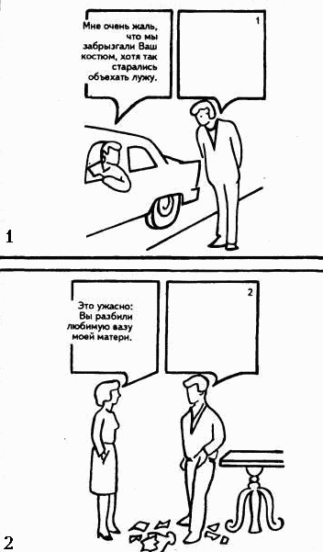
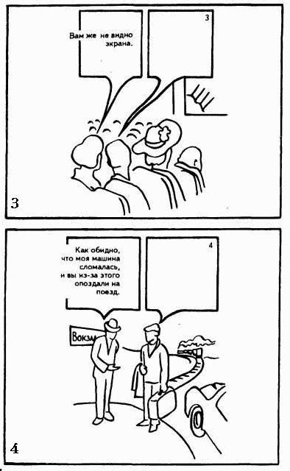
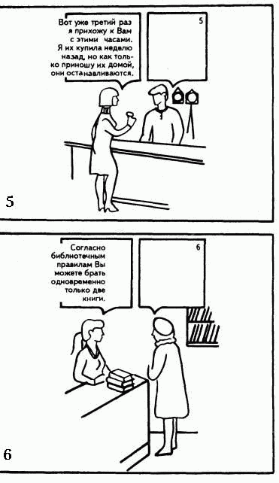

Slide 41
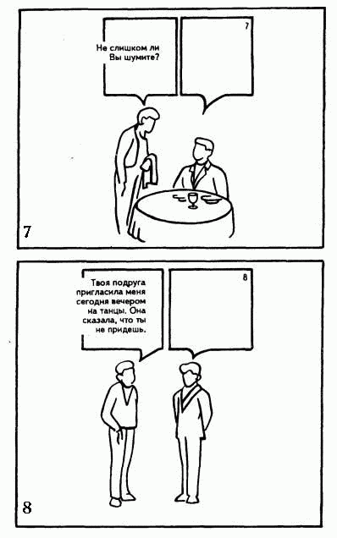
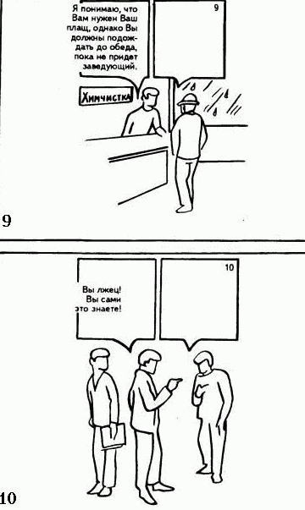
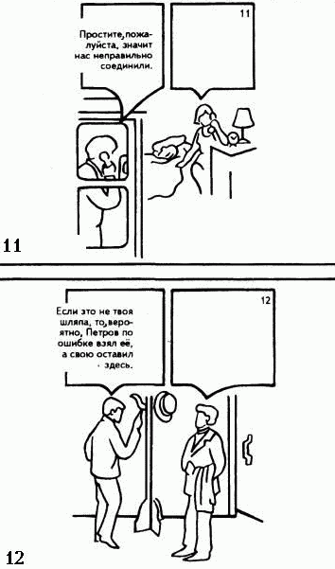

Slide 42
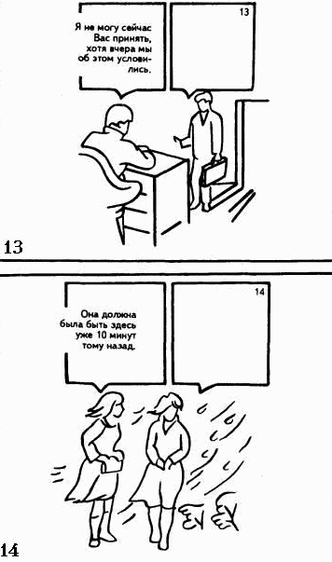
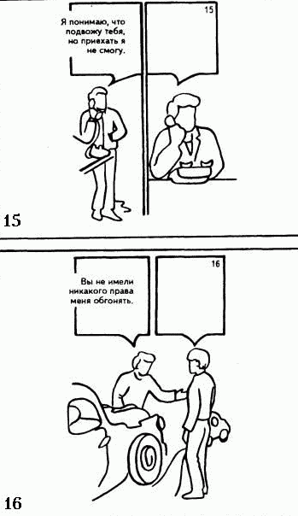
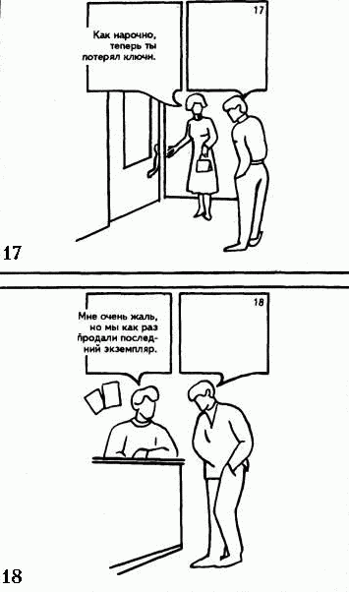
Рис. 2.2. Рисунки для теста «Агрессивность»

Slide 43
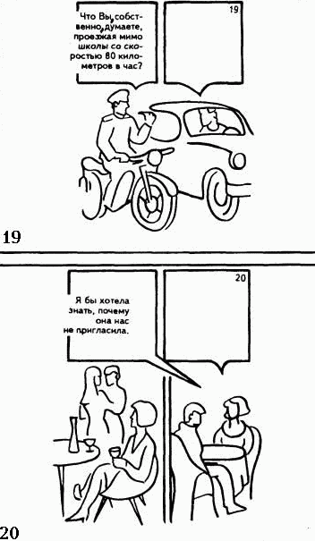
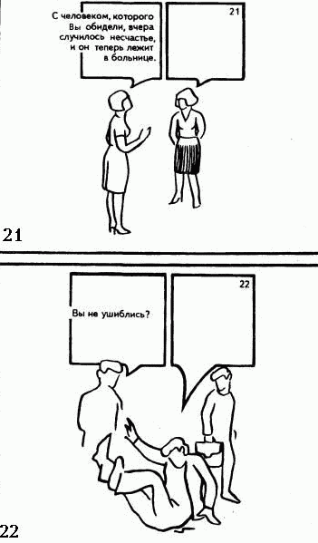
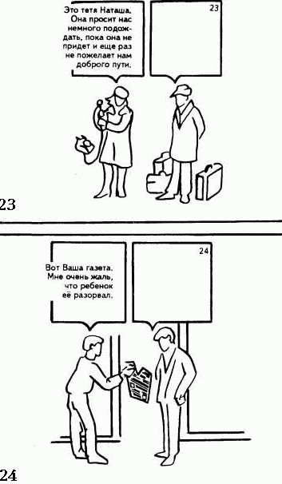
Рис. 2.2. Рисунки для теста «Агрессивность»

Slide 44
Инструкция. На каждой из 24 предлагаемых вам картинок изображены два или несколько человек. Один из них совершил какое-то дей­ствие в отношении другого, и в связи с этим произнес какие-то слова. Вы должны поставить себя на место этого, другого чело­века и ответить за него. Свой ответ необходимо дать как можно скорее и тут же его записать на листе бумаги под порядковым номером, соответствующим номеру просмотренного рисунка.
Анализ результатов. Ответ испытуемого на каждую картинку анализируется от­дельно. В итоге такого анализа он должен быть отнесен к одной из следующих двух категорий:
1. Агрессивные реакции.
2. Неагрессивные реакции.
К числу агрессивных реакций относятся такие, в которых дей­ствия другого лица рассматриваются как преднамеренно враж­дебные, и ответная реакция на них является враждебной. В этом случае ответ испытуемого должен содержать в себе явное осуждение, оскорбление или угрозу в адрес другого лица.
К неагрессивным реакциям относятся те, суть которых состоит в стремлении разрядить, смягчить обстановку, в желании испы­туемого принять вину на себя за случившееся, не придать ему значение или просто объективно, без эмоций разобраться в сло­жившейся ситуации и принять спокойное, взвешенное решение. Никакой неприязни или враждебности в данном случае в отве­тах испытуемого не должно содержаться.
В заключение подсчитывается соотношение агрессивных и неагрессивных реакций по их числу.
Оценка. Если количество агрессив­ных реакций явно доминирует над числом неагрессивных (аг­рессивных 14 и больше, а неагрессивных 10 и меньше), то дела­ется вывод о том, что у данного испытуемого явно выражен мо­тив агрессивности и он относится к психотипу «Борец». Если, напротив, неагрессивных реакций ока­зывается ненамного больше, чем агрессивных (неагрессивных 14 и больше, а агрессивных 10 и меньше), то делается вывод о том, что данный испытуемый неагрессивен. При числе агрессивных и неагрессивных реакций в пределах от 9 до 13 ничего опреде­ленного об агрессивности данного испытуемого сказать нельзя, т.е. нет возможности уверенно утверждать, агрессивній ли человек испітуемій.

Slide 45
Оцінювання інтелекту (асоціативні здібності)
Материал. Несколько произвольных пар существительных, например, город-дерево, стол-автомобиль и т.п.
Инструкция. Необходимо подобрать несколько промежуточных ассоциаций, связывающих эти пары. Например, пара кирпич-человек связывается так: кирпич – глина – Адам – человек; пара дерево-небо так: дерево – гнездо – птица – полет – небо и т.п.
Оценка. Чем быстрее составляются связи, и чем они короче, тем выше ассоциативные способности. Поскольку они позволяют сопоставлять далекие на первый взгляд явления и процессы, они очень важны для научной работы, творчества, оценки символизма архитектурных и дизайнерских форм. Таким образом, чем лучше результат, тем выше потенциал разума человека.

Slide 46
Оцінювання інтелекту (організація у просторі/часі)
Пояснения методики. На прямоугольных листах выполняются рисунки «Дерево», «Слон», «Дом» и т.п. Исходя из расположения, детализации, пропорций, композиционных принципов, определяются эмоциональные характеристики, активность /пассивность, пространственно-временные предпочтения.
Инструкция. Рисунок на заданную тему выполняется черным карандашом. Время выполнения не ограничивается. При анализе результатов не следует фиксировать технические погрешности рисунков.
Оценка. Лист бумаги рассматривается как модель субъективного пространства испытуемого. Расположение рисунка в тех или других частях листа свидетельствует о проявленности соответствующих переживаний, содействующих или затрудняющих восприятие организованности. Неуравновешенность расположения, использование необычных ракурсов, нерасчлененность (или, наоборот, излишнее внимание к отдельным деталям), непропорциональность элементов, отсутствие единства стиля, монотонность или чрезмерное разнообразие композиционных приемов, слишком длительное время, затраченное на это, показывают слабое развитие ощущения организованности. Хорошие результаты свидетельствуют о развитости ощущения пространственно-временных отношений.

Slide 47
Будущее,
активное
Позитивные эмоции
Интеллект
Сознание, «Я»
Негативныеэмоции
Интуиция,
подсознательное
Прошлое,
пассивное

Slide 48
Оцінювання здібностей до чуттєвих сприйняттів (тест М. Цукермана)
Пояснения. Тест предназначен для изучения склонности к риску, оценки уровня потребности личности в новых ощущениях различного рода. Поиск новых ощущений имеет большое значение для человека, поскольку стимулирует эмоции и воображение, развивает творческий потенциал.
Материал. 16 пар утверждений:
Обработка результатов. Каждый ответ, совпавший с ключом, оценивается в один балл. Полученные баллы суммируются. Сумма совпадений и является показателем уровня потребностей в ощущениях.
Ключ. 1 – а; 2 – а; 3 – б; 4 – б; 5 – б; 6 – б; 7 – б; 8 – б; 9 – а; 10 – б; 11 – а; 12 – б; 13 – б; 14 – б; 15 – а; 16 – б.
Оценка. Чем выше суммарный балл, тем более выражена потребность личности в поисках ощущений.
0 - 5 баллов. Низкий уровень потребностей в ощущениях обозначает присутствие предусмотрительности, осторожности в ущерб получению новых впечатлений и информации от жизни. Испытуемый с таким показателем предпочитает стабильность и упорядоченность неизвестному и неожиданному в жизни.
11-16 баллов. Высокий уровень потребностей в ощущениях обозначает наличие влечения, возможно, бесконтрольного, к новым, «щекочущим нервы» впечатлениям, часто может провоцировать испытуемого на участие в рискованных авантюрах и мероприятиях.
6 - 10 баллов. Средний уровень потребностей в ощущениях. Он свидетельствует об умении контролировать такие потребности, об умеренности в их удовлетворении, то есть, с одной стороны – об открытости новому опыту, с другой стороны – о сдержанности и рассудительности в необходимых моментах жизни.

Slide 49
1. а) Я бы предпочел работу, требующую многочисленных разъездов, путешествий.
б) Я бы предпочел работать на одном месте.
2. а) Меня взбадривает свежий, прохладный день.
б) В прохладный день я не могу дождаться, когда попаду домой.
3. а) Мне не нравятся все телесные запахи.
б) Мне нравятся некоторые телесные запахи.
4. а) Мне не хотелось бы попробовать какой-нибудь наркотик, который мог бы оказать на меня незнакомое воздействие.
б) Я бы попробовал какой-нибудь из незнакомых наркотиков, вызывающих галлюцинации.
5. а) Я бы предпочел жить в идеальном обществе, где каждый безопасен, надежен и счастлив.
б) Я бы предпочел жить в неопределенные, смутные дни нашей истории.
6. а) Я не могу вынести езду с человеком, который любит скорость.
б) Иногда я люблю ездить на машине очень быстро, так как нахожу это возбуждающим.
7. а) Бели бы я был продавцом-коммивояжером, то предпочел бы твердый оклад, а не сдельную зарплату с риском заработать мало или ничего.
б) Если бы я был продавцом-коммивояжером, то я бы предпочел работать сдельно: у меня была бы возможность заработать больше, чем сидя на окладе.
8. а) Я не люблю спорить с людьми, чьи воззрения резко отличаются от моих, поскольку такие споры, всегда неразрешимы.
б) Я считаю, что люди, которые не согласны с моим воззрением, больше стимулируют, чем люди, которые согласны со мной.

Slide 50
1. а) Я бы предпочел работу, требующую многочисленных разъездов, путешествий. 9. а) Большинство людей тратят в целом слишком много денег на страхование.
б) Страхование - это то, без чего не мор бы позволить себе обойтись ни один человек.
10. а) Я бы не хотел оказаться загипнотизированным.
б) Я бы хотел попробовать оказаться загипнотизированным.
11. а) Наиболее важная цель в жизни - жить на полную катушку и взять от нее столько, сколько возможно.
б) Наиболее важная цель в жизни - обрести спокойствие и счастье.
12. а) В холодную воду я вхожу постепенно, дав себе время привыкнуть к ней.
б) Я люблю сразу нырнуть или прыгнуть в море или холодный бассейн.
13. а) В большинстве видов современной музыки мне не нравятся беспорядочность и дисгармоничность.
б) Я люблю слушать новые и необычные виды музыки.
14. а) Худший социальный недостаток - быть грубым, невоспитанным человеком.
б) Худший социальный недостаток - быть скучным человеком, занудой.
15. а) Я предпочитаю эмоционально-выразительных людей, даже если они немного неуравновешенны.
б) Я предпочитаю больше людей спокойных, даже «отрегулированных».
16. а) У людей, ездящих на мотоциклах, должно быть есть какая-то неосознаваемая потребность причинить себе боль, вред.
б) Мне бы понравилось водить мотоцикл, или ездить на нем.

Slide 51
Сприйняття, мотивації, спонукання
та цілі проектування
1 интуиция)
0,618 (эго)
0,382 (воля, рассудок)
0,236 желания, чувства, ум
0,146+0,09 эмоции
Самоотречение и любовь
Жажда власти
Стремление к победе
Желание знаний и благ
Чувственные наслаждения
Созерцание
Самоуважение
Самореализация
Предприимчи-вость
Биологические потребности
ГАРМОНИЯ С ВНЕШНИМ
МИРОМ И ПОКОЙ
ПРЕСТИЖ,
САМОДОСТА-ТОЧНОСТЬ
ТРАНСФОРМИ-РУЕМОСТЬ
УПОРЯДОЧЕН-НОСТЬ, ПРОПОРЦИО-НАЛЬНОСТЬ
СЕНСОРНЫЙ КОМФОРТ

Slide 52
Контрольні питання
Дайте критичний аналіз біхевіористичних теорій сприйняття/розпізнавання.
Дайте критичний аналіз структуралістичних теорій сприйняття/розпізнавання.
Викладіть основні положення гештальтпсихології.
Наведіть інші, окрім лекційних, парадокси сприйняття простору/часу.
Чому для моделювання сприйняття/розпізнавання неможна застосовувати класичний математичний апарат?
Наведіть та прокоментуйте аксіоми 1-4 груп ХМСП.
Охарактеризуйте сценарій самоорганізації 1С-1П.
За рахунок чого відбуваються взаємодії людини з оточуючим світом та збереження гомеостазу?
Опишіть систему взаємодій людини з навколишнім світом.
Охарактеризуйте основні психотипи.
Охарактеризуйте зони комфорту/дискомфорту для основних каналів сприйняття.
Пройдіть тестування і визначить власний психотип.
Намітьте основну мету проектування комфортного житла для Вас.
Notes:
Визначте функціонально-просторові основи організації інтер’єру.
Дайте оцінку основним зв’язкам між умовами функціональної та естетичної організації інтер’єру.
Наведіть типологічну класифікацію архітектурного середовища.
Проаналізуйте принципи формування структури приміщень виробничого призначення.
Визначте принципи формування структури приміщень громадського призначення.
Проаналізуйте функціонально-просторову організацію виробничих приміщень на прикладі проектної майстерні.
Дайте оцінку функціонально-просторовій організації офісних приміщень.

Slide 53
Список літератури
Арнхейм Р. – Искусство и визуальное восприятие.-М: Прогресс, 1974.- 392 с.
Дизайн /Пер. с англ. Ред В.А. Питалев, А.Ю. Давыдов, А.В. Молчанов. - М.: ДеКа, 1994. - 48 с. (Энциклопедия малого бизнеса. Т. 5. Вспомогательные процуссы в малом бизнесе).
Ефимов А.В. Цвет в архитектуре и градостроительстве. - М.: Знание, 1981. - 64 с. (Новое в жизни, науке, технике. Сер. "Строительство и архитектура", №8)
Жоголь Л.Е. Декоративное искусство в интерьерах общественных зданий. - К.: Будівельник, 1978. - 104 с.
Иконников А.В. Функция, форма, образ в архитектуре. - М.: Строиз­дат, 1986.-288 с.
Кравец В.И. Колористическое формообразование в архитектуре. -Харьков: Вища школа; Изд-во Харьк. ун-та, 1987. - 132 с.
Нестеренко О.И. Краткая знциклопедия дизайна. - М.: Молодая гвардия, 1994.-315 с.
М.Новикова Е.Б. Интерьер общественных зданий: Художественные про­блемы. - М.: Стройиздат, 1984. - 227 с.
Психология цвета: Сб. /Пер. с англ. - М.: Рефлбук, К.: Ваклер, 1996. -352 с. - (Сер. "Актуальная психология").
Ранев В.Р. Интерьер: Учеб. пособие для архит. спец, вузов. - М.: Высшая школа, 1987. - 232 с.
Раппопорт А.Г., Сомов Г.Ю. Форма в архитектуре: Проблеми теории и методологии. - М. Стройиздат, 1990. - 344 с.
Степанов Н.Н Цвет в интерьере. - К.: Вища школа, 1985. - 95 с.
Шевелев И.Ш. Формообразование (Число. Форма. Искусство. Жизнь). - Кострома: ДиАр, 1995: - 166 с.

